Slide 1

Motivation af frivillige

Slide 2
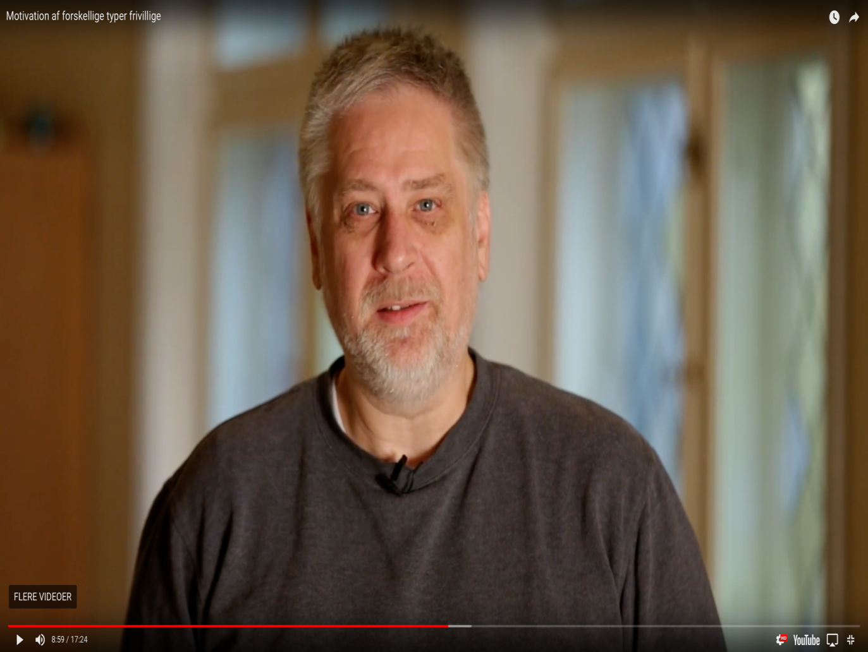

Motivation af frivillige
Notes:
Fra 8:53

Slide 3
Motivation af frivillige
      ”Motivation fremmes bl.a. ved at koordinere de frivilliges indsats godt, tilbyde interessante opgaver baseret på de frivilliges ønsker
      samt at fremme fællesskabet mellem frivillige”
      (Rie Frilund Skårhøj og Esther Skov Rygaard ”ledelse af frivillige i praksis” 2014)

Slide 4
Motivationsmodellen
Motivationsmodellen
Ejerskab
Begejstring
Motivation
Uengageret
Skuffelse
Vrede
      (Rie Frilund Skårhøj og Esther Skov Rygaard ”ledelse af frivillige i praksis” 2014)
Notes:
Hvordan vedligeholdes motivationen hos de frivillige?
Hvordan kan den øges til begejstring og endda ejerskab?

Slide 5
Motivation
”Basismotiveret” – gode grundlæggende forhold:
Fællesskab
Spændende opgaver
Gøre en forskel
God kommunikation

Slide 6
Begejstring
Anspores af:
Oplevelsen ud over det sædvanlige
Har virkelig gjort en forskel
Noget vanskelige eller et nyt tiltag lykkes

Slide 7
Ejerskab
Frivillige med ejerskab identificerer sig med organisationen
De oplever organisationens succeser som egne succeser
Organisationen er blevet en del af en
Er selvkørende og tager selv initiativ til nye projekter
Forventer at være med ved bordet, hvor beslutningerne tages

Slide 8
Uengageret
Denne gruppe vil ofte forlade organisationen inden for kort tid, hvis ikke motivationen genfindes
Er ikke længere motiveret
Gør kun det højest nødvendige
Deltager kun i møder, hvor man selv har en rolle

Slide 9
Skuffelse
Denne gruppe er på forskellig måde ofte skuffet over arbejdet i
Oplever at forhold ikke lever op til forventningerne
De siger farvel uden den store dramatik
De begejstrede og dem med ejerskab vil ofte føle dyb skuffelse og kæmpe for at ændre på det de er skuffede over
Notes:
Frustreret drøm – for nu at blive i det anerkendende univers

Slide 10
Vrede
Denne gruppe er på forskellig måde ofte skuffet over arbejdet i organisationen samtidig med de er uenige med andre frivillige
De oplever manglende mulighed for indflydelse
De oplever dårlig ledelse
De begejstrede og dem med ejerskab vil ofte føle dyb skuffelse og kæmpe for at ændre på tingene og ofte kaste sig ud i magtkampe
Meget dårlige ambassadører for os, når de er stoppet – ofte med smækket dør bag sig

Slide 11
Hvordan står det til hos jer?
Kan I
genkende billedet?
Hvor ligger du i modellen?
Hvordan kan I bruge modellen aktivt?

